Slide 1
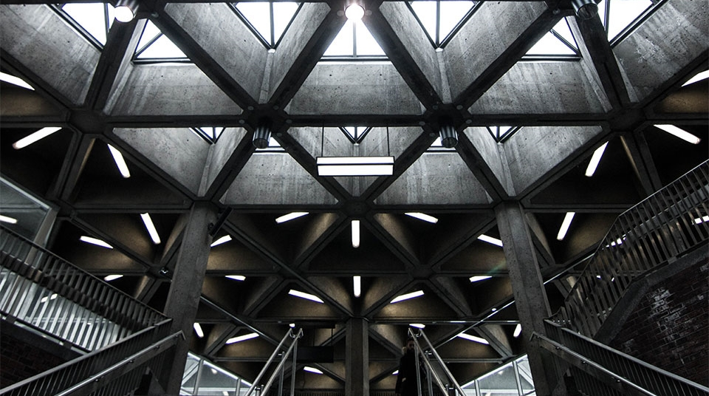
FUTURISTIC magnetic FAN with voice recognition and perfume

Slide 2

TT5C
1.Aryandhika Ibnu Raihan
1101201512
2.Sonny Petit Trie Prasetyo
1101202217
3.Rizki Krisdiantoro 1101202090
4.Syahna Hafizha 1101201507

Slide 3
Keterkaitan alat dengan materi
Induksi Elektromagnetik
Induksi elektromagnetik adalah konsep yang banyak digunakan dalam peralatan elektronik. Prinsip induksi elektromagnetik ini dibuktikan oleh Michael Faraday. Michael Faraday menyimpulkan bahwa medan magnet pada kabel yang dialiri arus listrik dapat menghantarkan arus kepada kabel lainnya yang berada pada jangkauan medan magnet kabel tersebut. Dari percobaan yang dilakukan oleh Michael Faraday, maka dapat disimpulkan bahwa induksi elektromagnetik adalah gejala timbulnya gaya gerak listrik di dalam suatu kumparan/konduktor bila terdapat perubahan fluks magnetik pada konduktor tersebut atau bila konduktor bergerak relatif melintasi medan magnetik.

Slide 4
Keterkaitan alat dengan materi
Resonansi Gelombang Bunyi
Gelombang bunyi merupakan gelombang logitudinal yang terjadi karena energi membuat (partikel) udara merapat dan merenggang, dengan cara ini pula energi dirambatkan ke seluruh ruang. Jika partikel udara tidak ada atau anda berada dalam ruang vakum seperti di luar angkasa, suara anda tidak akan menjalar dan tidak terdengar. Jika anda berbicara maka getaran dari energi getaran dari pita suara anda diteruskan ke udara dan menyebabkan molekul udara merapat dan merenggang secara bergantian ke segala arah, membentuk muka gelombang berbentuk bola. Dari efek Doppler kita ketahui jika frekuensi mengecil maka berarti sumber sedang menjauhi ”pengamat”. Ini berarti seluruh galaksi saling menjauh satu sama lain. Kesimpulan ini memperkuat teori ”Big Bang”, di mana alam semesta bermula dari ledakan besar yang kemudian saling menjauh satu sama lain.

Slide 5
pengertian
Kipas futuristic ini adalah sebuah ide yang kelompok kami coba terapkan,yaitu kipas yang menggunakan Sensor voice recognition yang mendeteksi suara manusia lalu mentransfer suara menjadi listrik yang akan mematikan/menghidupkan kipas angin. Selain itu kipas angin ini dilengkapi dengan ruang khusus untuk menyimpan parfume ruangan. Ketika sensor voice recognition menjalankan perintahnya untuk menyalakan kipas angin, maka ruang khusus penyimpan parfume akan terbuka secara otomatis dan parfume akan keluar.

Slide 6
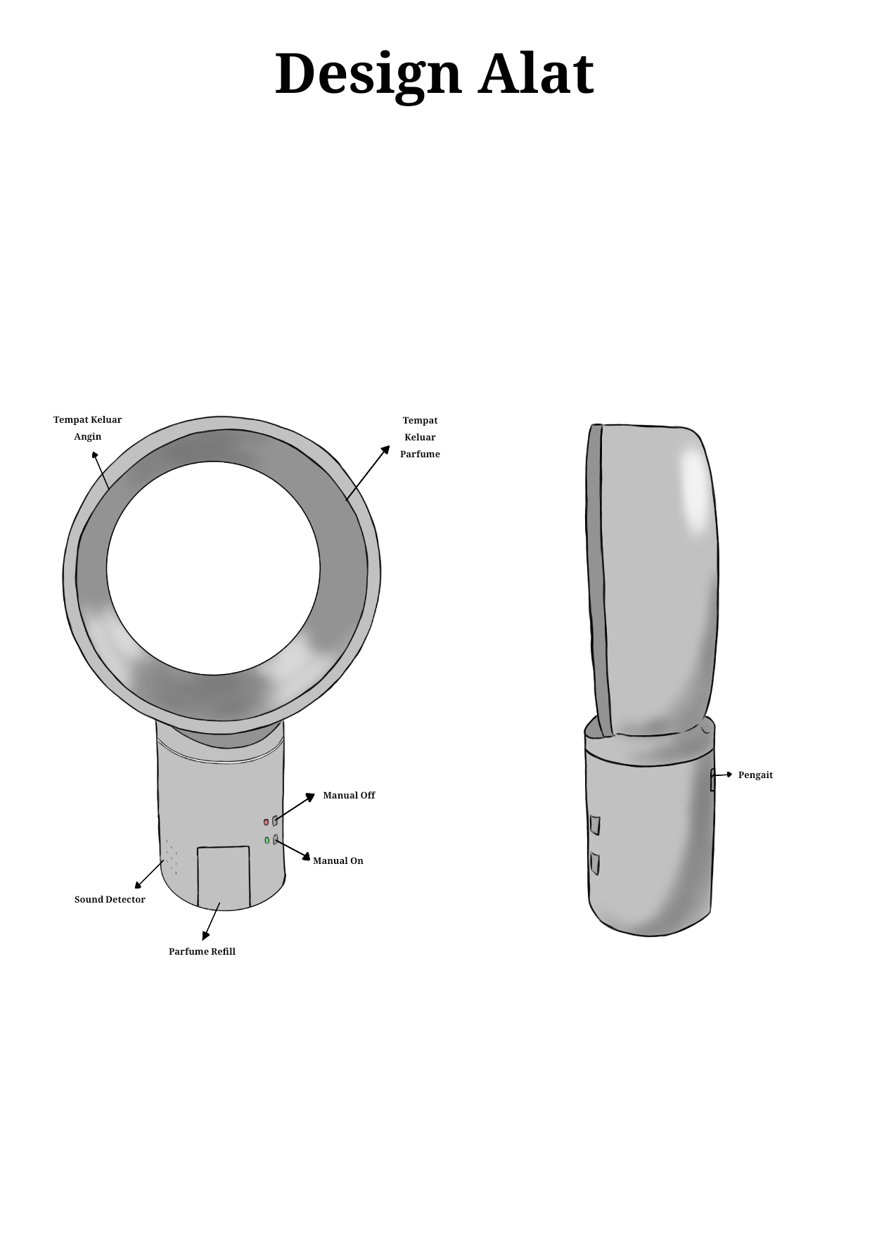

Slide 7
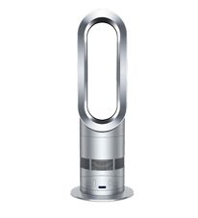
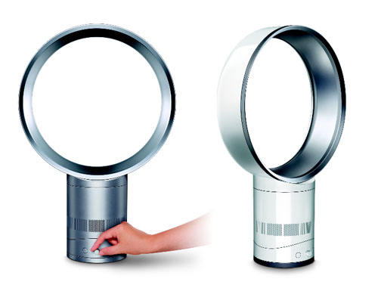
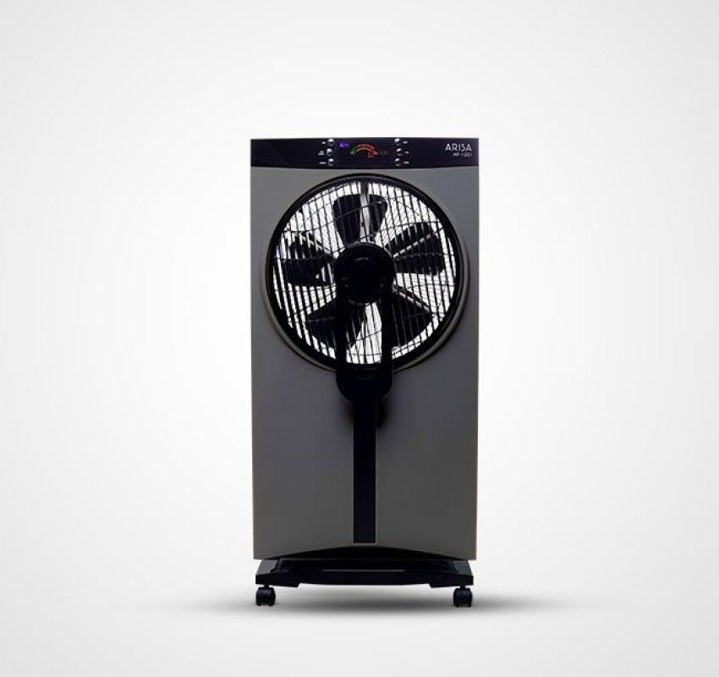
Gambaran AKHIR produk

Slide 8
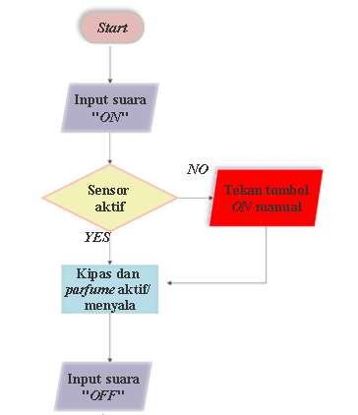
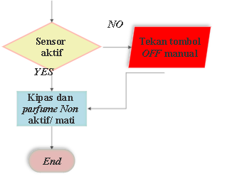
Sistematika barang

Slide 9
FUNGSI
Untuk memudahkan bagi konsumen yang malas untuk bolak-balik ke kipas angin mainstream, tinggal mengucap “Turn off/Turn on” maka futuristic fan sudah bisa dinyalakan/dimatikan.
Tidak hanya bisa mendinginkan suhu saja,tapi futuristic fan ini juga bisa mengharumkan ruangan dengan parfume otomatisnya.

Slide 10
Cara kerja
Pastikan futuristic fan anda sudah dialiri oleh arus listrik.
Tunggu sampai terdengar kalimat “FAN IS ON”.
Ucapkan “TURN ON” untuk menghidupkan fan.
Pengaktifan perfume sudah otomatis saat konsumen mengucapkan “TURN ON”.
Untuk menonaktifkan fan ucapkan “TURN OFF”,maka otomatis fan dan perfume akan dinonaktifkan secara otomatis.

Slide 11
Komponen futuristic fan
Built In Voice Recognition.
Bottle of Perfume.
A Fan.

Slide 12
THANK YOU
MAY THE FORCE BE WITH YOU!!!

